Slide 1
Dr. Luis Scervino

Slide 2
Dr. Luis Scervino

Slide 3
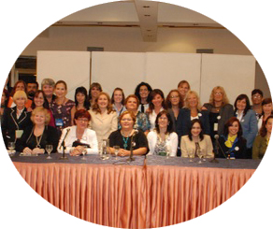
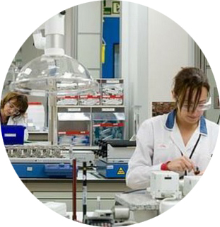
Nuevas tecnologías: actores involucrados
Médico / Paciente
Asociaciones de pacientes
Los poderes del
ESTADO
LOS FINANCIADORES
Complejo Medico Industrial
Productores de Evidencia
Dr. Luis Scervino

Slide 4
Nuevas tecnologías:
3 características comunes y una consecuencia
Crecimiento inexorable
Alto Costo
Efectividad
Incierta
Fuerte impacto sobre el gasto en
Atención Médica
Explicarían la mitad del incremento del gasto en los Estados Unidos (N ENGL J MED 355,9. 2006)

Slide 5
Pero no solo las nuevas tecnologías son responsables del incremento del gasto en la atención médica…
Entre un 21 y un 34 % del gasto corresponde a procesos y /o servicios que no aportan valor en términos de salud ni calidad de vida*.
*Berwick and Hackbert. JAMA, 307:1513, 2012
Dr. Luis Scervino

Slide 7
Nuevas tecnologías
Crecimiento inexorable
Alto Costo
Efectividad
Incierta
Alto impacto sobre el gasto
de los sistemas de salud
Explicarían la mitad del incremento del gasto en los Estados Unidos (N ENGL J MED 355,9. 2006)

Slide 8
Nuevas tecnologías
Se presentan habitualmente con un
alto nivel de efectividad
Condicionando a los sistemas de salud
a incluir su cobertura rápidamente
Pero el paso del tiempo es esencial
para afianzar la evidencia que respalde
su seguridad y su costo efectividad

Slide 9
Evolución de la mortalidad hospitalaria del IAM: 1960 - 2010
29%
% DE MORTALIDAD
12%
Fuente: Rev. argent. cardiol. v.75 n.3 Buenos Aires mayo/jun. 2007
Dr. Luis Scervino

Slide 10
Evolución de la mortalidad hospitalaria del IAM: 1960 - 2010
29%
CREACIÓN
DE LA UCO
% DE MORTALIDAD
12%
Fuente: Rev. argent. cardiol. v.75 n.3 Buenos Aires mayo/jun. 2007
Dr. Luis Scervino

Slide 11
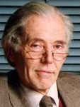
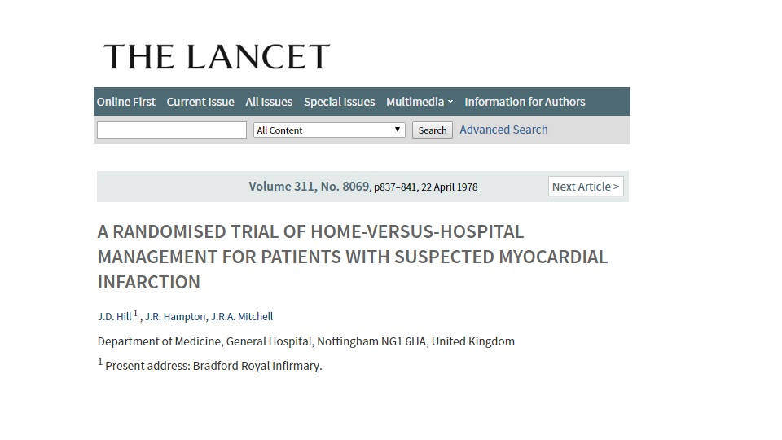
“Las Unidades coronarias son grandes consumidores de escasos recursos, y es lamentable que no se ha podido evaluar aún sus logros” Rose G. Br J Prev Soc Med. 1975

Slide 12
Mediados de los 80: Se inician los ensayos clínicos de grandes dimensiones….
Estudio ISIS II con 17.000 pacientes (Lancet,1988 349)
GISSI I en 12.000 (Lancet.1990 ,336)
Confirmaron que el tratamiento con estreptoquinasa reducía notablemente la mortalidad del infarto, lo que no había podido demostrarse con ensayos pequeños.
Comienza la era del tratamiento fisiopatológico del IAM
Dr. Luis Scervino

Slide 13
Evolución de la mortalidad hospitalaria del IAM: 1960 - 2010
29%
TRATAMIENTO FISIOPATOLOGICO CON APLICACIÓN DE TECNOLOGIAS INNOVADORAS
% DE MORTALIDAD
12,6%
12%
Fuente: Rev. Argent. Cardiol. v.75 n.3 Buenos Aires mayo/jun. 2007
Dr. Luis Scervino

Slide 14
Nuevas tecnologías
La elaboración e interpretación de la evidencia, es esencial para el abordaje de las NT
Dr. Luis Scervino

Slide 15
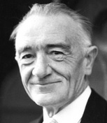
Archi Cochrane
“ Los médicos, y en general
los técnicos ministeriales;
frecuentemente no saben cuales son las prácticas más eficaces.»
Cochrane AL. Effectiveness and Efficiency.
Random Reflections on Health Services
Dr. Luis Scervino

Slide 16
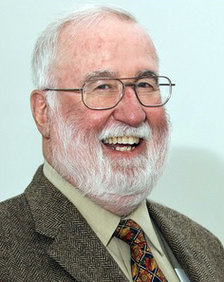
David Sackett
Tal vez el más extraordinario ejemplo de su filosofía y compromiso a sus convicciones fue cuando decidió repetir su residencia de clínica médica a los casi 50 años. Solía afirmar que realizó esa experiencia porque sintió que sus habilidades clínicas estaban “desactualizadas”
(17 November 1934 - 13 May 2015)
Dr. Luis Scervino

Slide 17
Nuevas tecnologías y educación médica
El médico:
¿Está preparado para afrontar el desafío que supone interpretar las evidencias disponibles?
Dr. Luis Scervino

Slide 18
NT: El médico y la evidencia
“La búsqueda de evidencias en forma individual, es prácticamente imposible por razones de tiempo y de la complejidad creciente en la interpretación de las publicaciones”.
Carlos Tajer: Rev. argent. cardiol. vol.78 no.4 C 2010
Dr. Luis Scervino

Slide 19
Cuando se manipula la evidencia…
Ensayos clínicos de dudosa interpretación
CHARISMA (Engl J Med 2006)
TRITON Lancet 2009;373:723-31.
ATLAS: (N Engl J Med 2012;366:9-19)
DREAM (Lancet 2006;368:1096-105.)
Dr. Luis Scervino

Slide 20
Cuando se manipula la evidencia…
El estudio CHARISMA (Engl J Med 2006)
Clopidogrel + Aspirina Vs. Aspirina sola
El estudio fue NEGATIVO
la asociación no reducía eventos cv y aumentaba el riesgo de sangrado
Dr. Luis Scervino

Slide 21
Cuando se manipula la evidencia…
En forma retrospectiva los autores armaron otro subgrupo de pacientes del mismo estudio con aterotrombosis sintomatica, sobre los cuales concluyeron y publicaron que en ese grupo la asociación era beneficiosa.
Dr. Luis Scervino

Slide 22
Cuando se manipula la evidencia…
El estudio TRITON Lancet 2009;373:723-31. Clopidogrel Vs. El Prasugrel
Reducción de mortalidad Y ACV asociada IAM postangioplastia
En este estudio se registraron como infartos un elevado números de casos, que en realidad no lo fueron, con lo cual se logro una significación estadística de la reducción de la mortalidad que no fue tal.
Dr. Luis Scervino

Slide 23
Cuando se manipula la evidencia…
Estudio ATLAS: (N Engl J Med 2012;366:9-19)
Evaluó el uso del Rivaroxavan en sindromes coronarios agudos
Los autores informaron como estadísticamente significativa la reducción de eventos coronarios que produjo el uso de esta droga…. Sin embargo, la perdida de seguimiento que informaron, del 0,2 % no fue real.
La perdida real fue del 12%
Dr. Luis Scervino

Slide 24
Cuando se manipula la evidencia…
Estudio DREAM (Lancet 2006;368:1096-105.)
Evaluó el uso de un hipoglucemiante (Rosiglitazona) contra placebo, para reducir nuevos caso de diabetes
Los autores informaron que esta droga reducía el 60% la incidencia de nuevos casos de diabetes y omitieron informar mayor cantidad de eventos cardiovasculares.
Crítica: Dar una medicación, para evitar darla en el futuro cuando se diagnostique la enfermedad y los efectos adversos CV que no fueron admitidos por los autores.
Dr. Luis Scervino

Slide 25
Nuevas tecnologías
Plantean numerosos interrogantes:
Igualdad y Equidad: ¿Toda la población puede acceder?
¿Quién debería financiarlas?
¿A que precios?
Costo de oportunidad y Dilemas Éticos

Slide 26
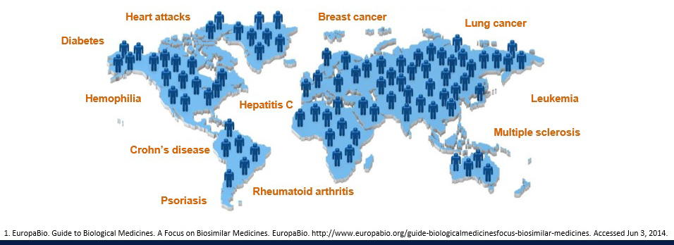
Acceso a medicamentos bioterapeuticos en el mundo Año 2014
Aproximadamente 350 millones de personas:
5% de la población mundial
Dr. Luis Scervino

Slide 27
Nuevas tecnologías y Medicamentos Bioterapeuticos
Cifras que marcan la diferencia
Con las indicaciones actuales, cerca de 700 millones de personas se beneficiarían con su uso, pero no tienen acceso
Solo el 5% de la población mundial tiene acceso
Consumen cerca del 25 % del gasto en medicamentos

Slide 28
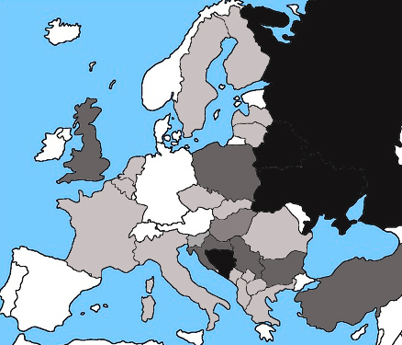
Medicamentos bioterapeuticos en Europa:
Accesibilidad y niveles de cobertura
Polina et all: Annals of Rheumatology,2013
Acceso
alto
Acceso
medio
Acceso
bajo
Sin
Rembolso

Slide 29
NT: Acceso en Argentina
Está directamente ligado al tipo de cobertura:
Mientras que la seguridad social y la MPP brindan un nivel de cobertura amplio,
el sub sector público, tiene niveles de accesibilidad mucho más restringido
DESIGUALDAD e
INEQUIDAD

Slide 30
Acceso a Medicamentos biotecnológicos en la región
*
Fuente: ISPOR 5th Latin America Conference, Chile sep. 2015
*
Cobertura para O. Sciales Nacionales, Sistema SUR
Dr. Luis Scervino

Slide 31
Nuevas tecnologías
Plantean numerosos interrogantes:
Igualdad y Equidad: ¿Toda la población puede acceder?
¿Quién debería financiarlas?
¿A que precios?
Costo de oportunidad y Dilemas Éticos

Slide 32
NT: Acceso en Argentina
Mientras que las Obras Sociales Nacionales cuentan con un modelo de recupero a través del FSR que financia y agiliza la accesibilidad de las beneficiarios de las distintas organizaciones,
el resto del sistema sanitario carece de un modelo similar que amortigüe el gasto y/o garantice la cobertura
Dr. Luis Scervino

Slide 33
Seguro de Enfermedades Catastróficas: ¿solución o salvavidas de plomo?
¿El Estado Nacional está en condiciones de pagar
la prima de aquellos que no tienen cobertura?
¿Los aportes serán equitativos y solidarios?
¿Quién y como se va a administrar?
¿Quién definirá la canasta de servicios asegurado?
Dr. Luis Scervino

Slide 34
Nuevas tecnologías
Plantean numerosos interrogantes:
Igualdad y Equidad: ¿Toda la población puede acceder?
¿Quién debería financiarlas?
¿A que precios?
Costo de oportunidad y Dilemas Éticos

Slide 35
Medicamentos de alto costo
DROGA | ARGENTINA | ESPAÑA | INGLATERRA
RITUXIMAB | 1 | 0.38 | 0.29
B.INTERFERON | 1 | 0.22 | 0,19
COPAXONE | 1 |  | 0,10
ETANERCEPT | 1 |  | 0,35
BEVACIZUMAB | 1 | 0,12 | 0,32
Precios comparativos entre países, a valor U$S americano, año 2012

Slide 36
Nuevas Tecnologías en el tratamiento de los AAA
COSTO COMPARATIVO DE LA ATENCION IH
CIRUGIA CONVENCIONAL
C. ENDOVASCULAR
105 %
10 %
* Fuente: EVAR 1
N Engl J Med.
20:362, 2010.
ARGENTINA
INGLATERRA *

Slide 37
Nuevas tecnologías
Plantean numerosos interrogantes:
Igualdad y Equidad: ¿Toda la población puede acceder?
¿Quién debería financiarlas?
¿A que precios?
Costo de oportunidad y Dilemas Éticos

Slide 38
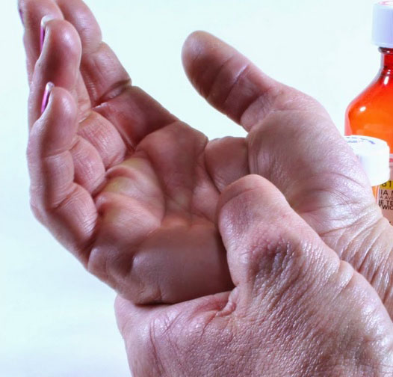
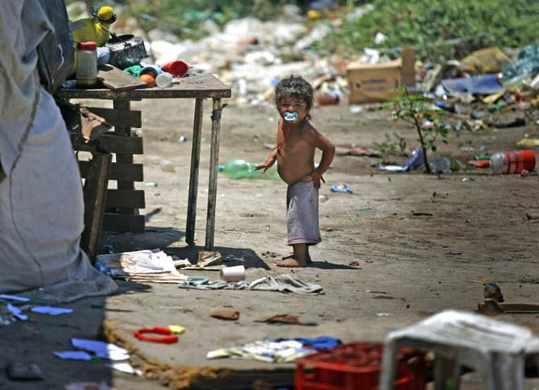
Costo de oportunidad y dilemas éticos
¿Es más fuerte el dolor de la artritis reumatoide o el de un niño con hambre?
Dr. Luis Scervino

Slide 39
Conclusiones:
Conclusiones:
Los niveles de cobertura de las NT y el racionamiento a su accesibilidad, deberán ser la resultante de un proceso de priorización de objetivos sanitarios y búsqueda de consensos, con una fuerte participación del Estado
Deberían incluirse en una canasta de servicios asegurados para TODA LA POBLACION de manera explicita.
El beneficiario debería conoce de manera explicita, aquellas que no tendrán cobertura ni rembolso, por falta de evidencia que la avale
Dr. Luis Scervino

Slide 40
Muchas Gracias
Dr. Luis Scervino

